Slide 1

ARSW Project
Juan Sebastián Frásica
Yeisson Gualdrón
Carlos Gómez

Slide 2
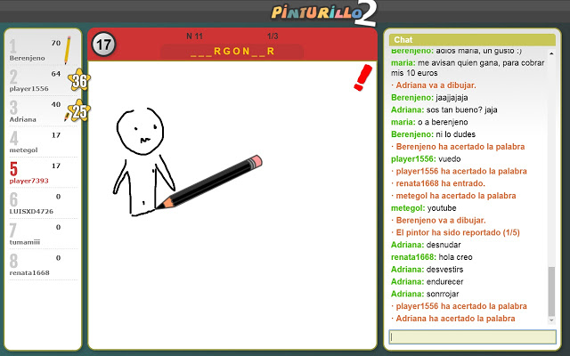

Draw It…
Basado en:

Slide 3
Novedades…
En equipos.
Una partida tiene 5 rondas. Victoria con 3 de 5 rondas.
2 pintores al mismo tiempo!
Se hace rotación de pintores por cada palabra adivinada en cada equipo.

Slide 4
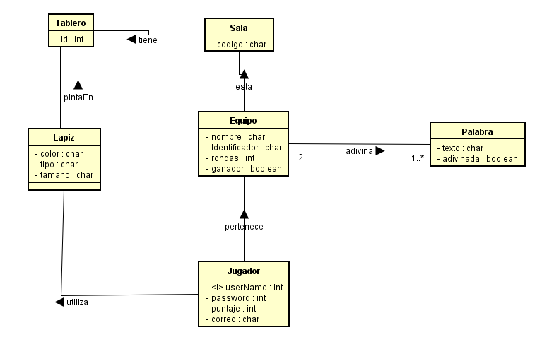
Diagrama E-R

Slide 5
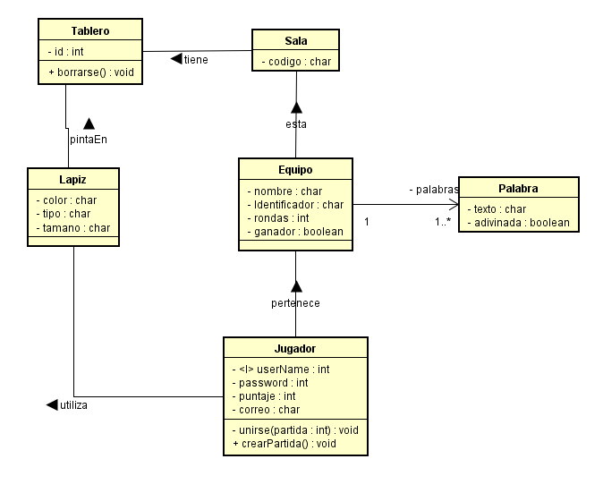
Diagrama de clases

Slide 6
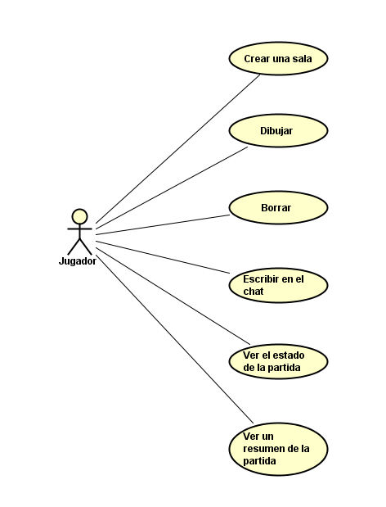
Diagrama de casos de uso

Slide 7
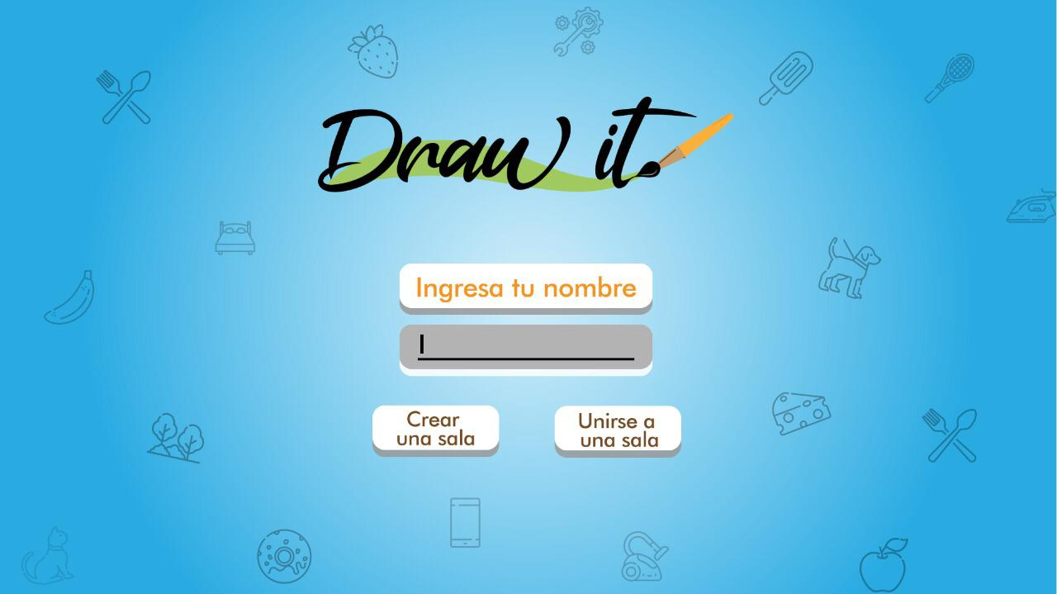

Slide 8
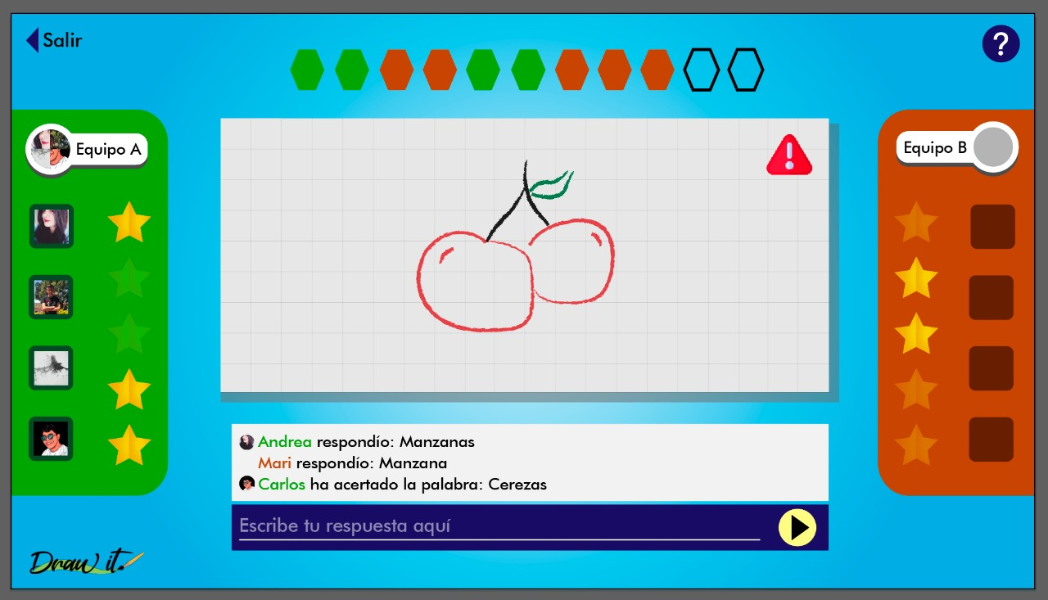

Slide 9
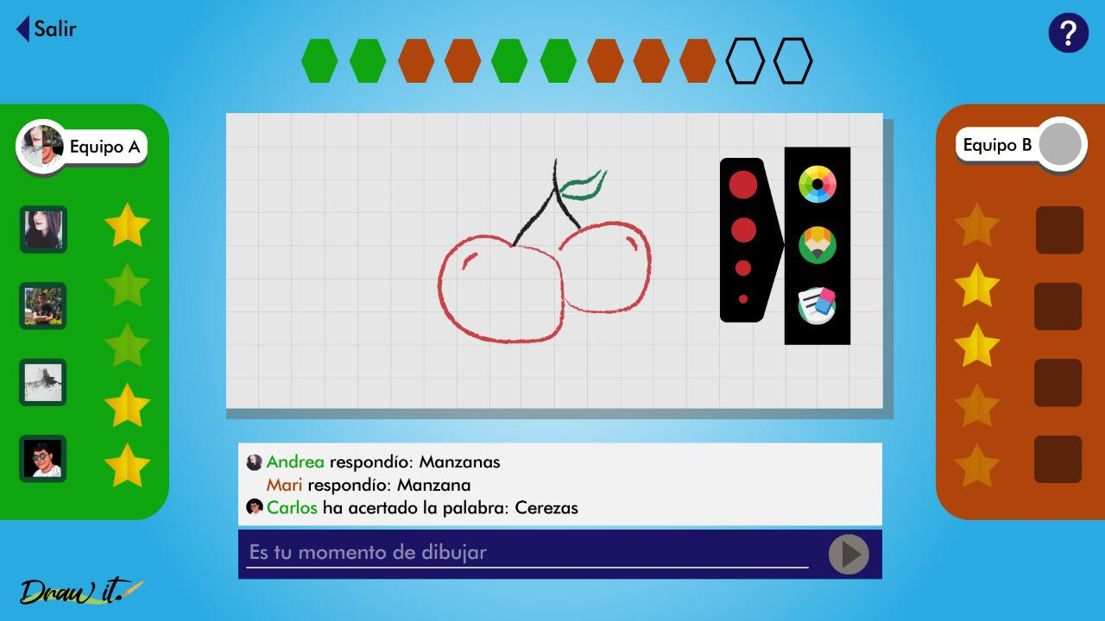

Slide 10
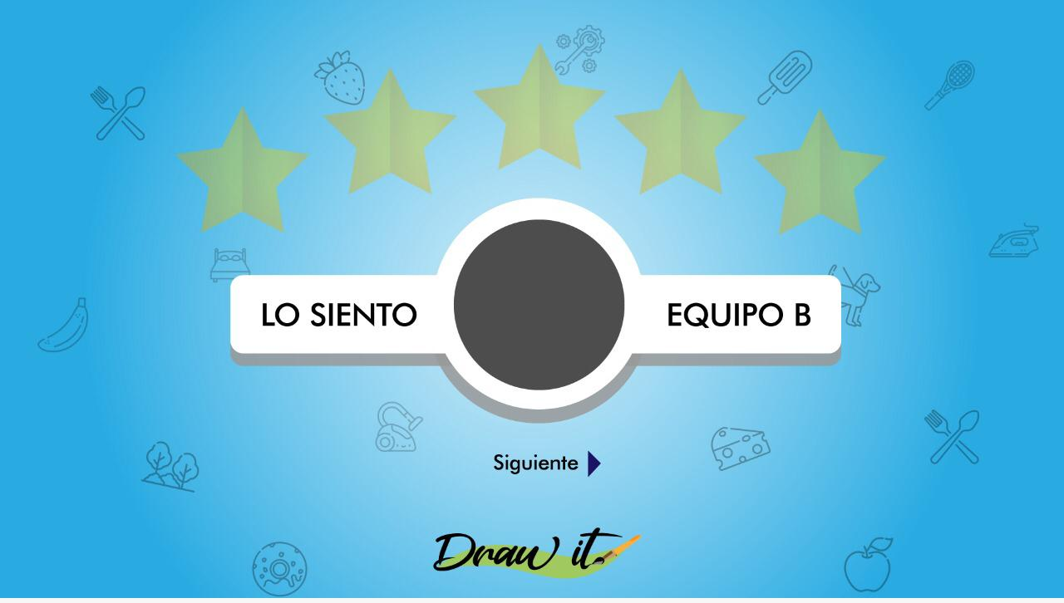

Slide 11
Gracias!

